Slide 1
Telegram-bot «Влюбись»
Шеметова Таисия Алексеевна
Бальцер Злата Сергеевна

Slide 2


Наша команда
*будущие инфоцыгане
Шеметова Таисия
Бальцер Злата
backend-разработчик
backend-разработчик

Slide 3

Введение
Проект "Влюбись" – это Telegram-бот, предназначенный для расчета совместимости людей на основе анализа биоритмов по датам рождения и расчета Квадрата Пифагора. Бот имеет функцию отправки короткого предсказания по дате рождения. Цель проекта — предоставить пользователям увлекательный инструмент для развлечения и знакомства с особенностями совместимости. Расширенные функции анализа совместимости доступны по платной подписке

Slide 4

Язык программирования,
на котором написан бот
– Python 3.12
Библиотека – Aiogram 3.15

Slide 5
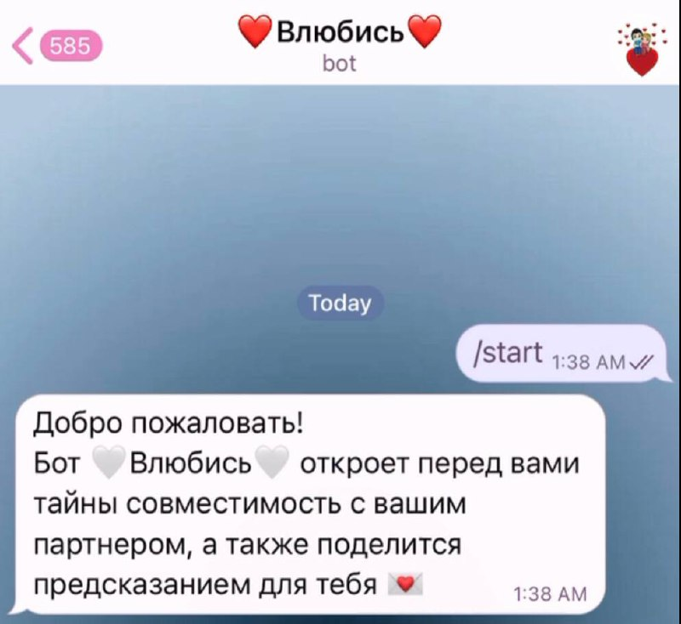

Интерфейс и функционал

Slide 6
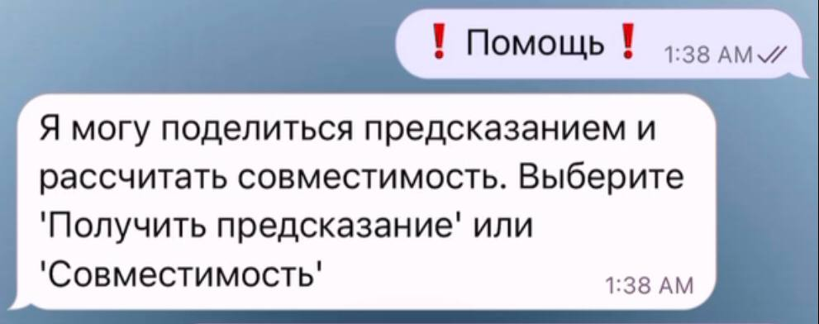
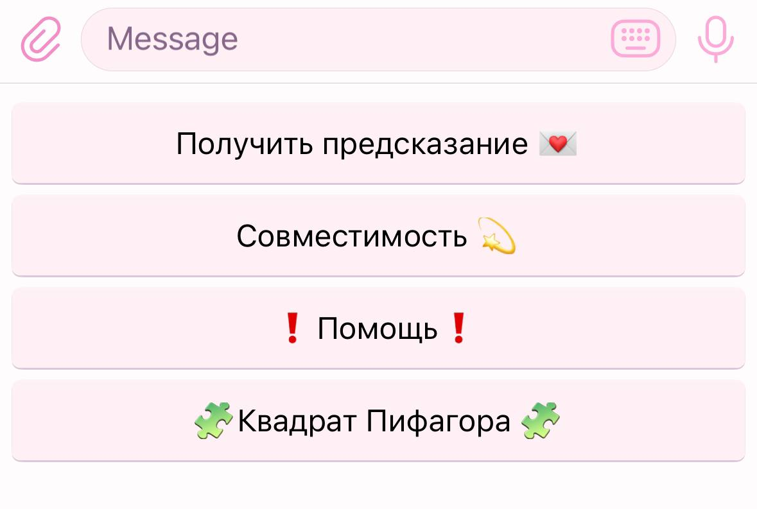

Slide 7
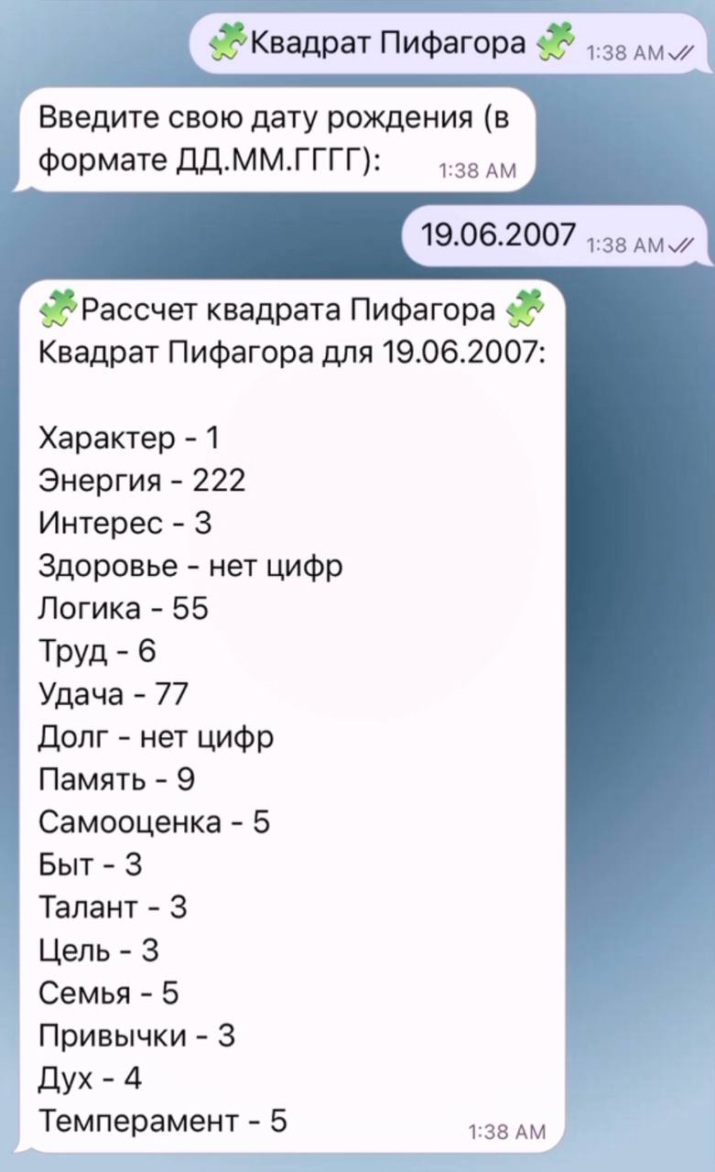

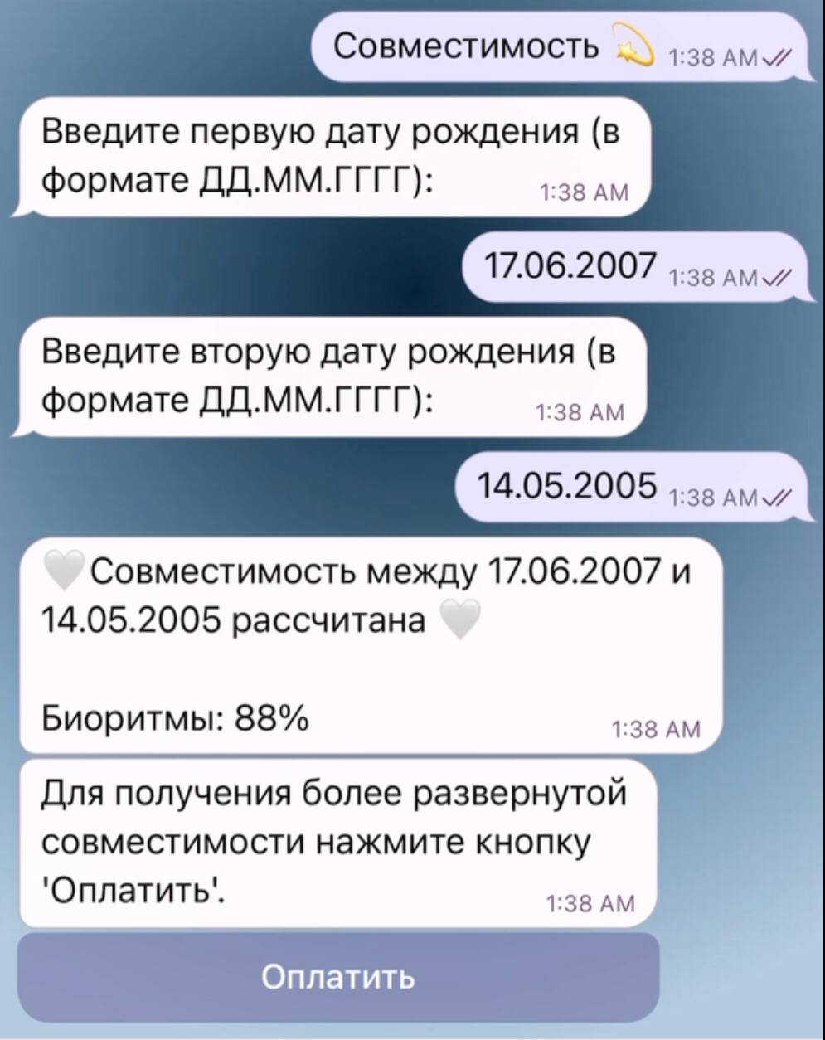

Slide 8

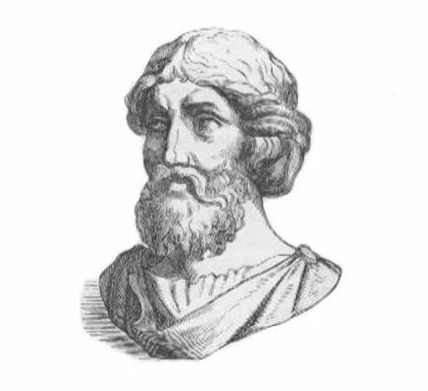

Slide 9

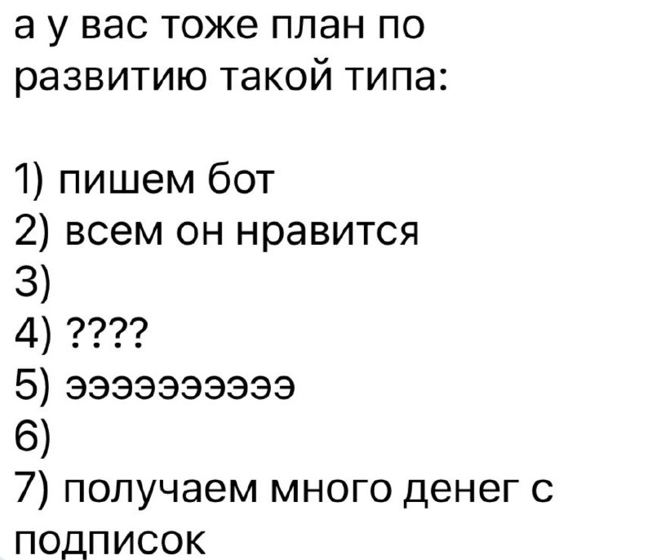

Перспектива проекта
01
02
03
Добавление оплаты для получения пользователем более развернутой информации о совместимости
Добавление нейросети для генерации различных предсказаний
Автоматическое отправление пользователю предсказания на каждый день

Slide 10

Отсканируйте, чтобы не потерять)))

Slide 11


